Slide 1
Equipo 2 EL NÚMERO
Clave del Colegio: 2384 CENTRO EDUCATIVO TOMAS MORO LOMAS
INTEGRANTES:
Verónica Lira (Psicología)
Claudia Pacheco (Derecho 1)
Jorge Badillo (Filosofía)
Juan José Elías (Cálculo 1)
Ciclo escolar : 18-19
AGOSTO-DICIEMBRE 2018

Slide 2
Índice
Producto 1. C.A.I.A.C. Conclusiones Generales.
Producto 3. Fotografías de la sesión tomadas por los propios grupos y la persona asignada para tal fin.
Producto 2. Organizador gráfico que muestre los contenidos y conceptos de todas las asignaturas involucradas en el proyecto y su interrelación.

Slide 3
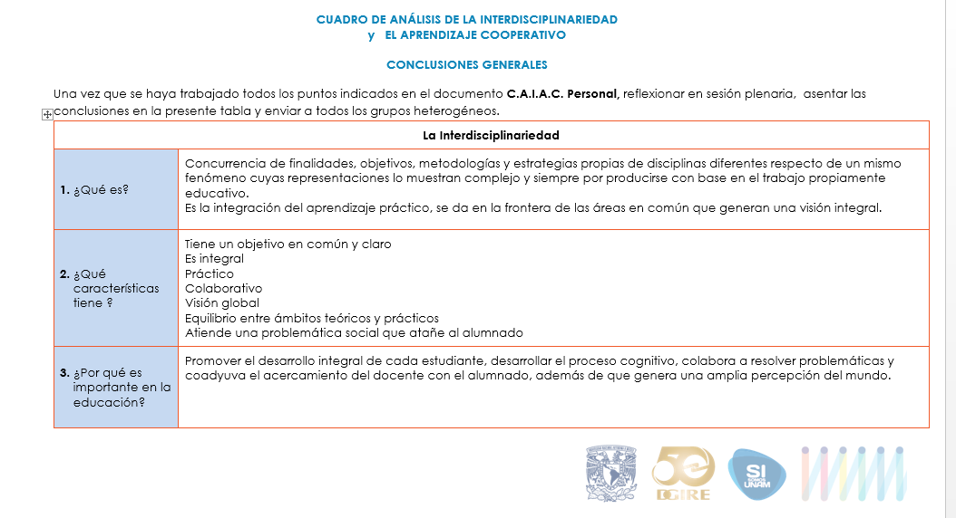
Producto 1: C.A.I.A.C. Conclusiones Generales.

Slide 4
Producto 1: C.A.I.A.C. Conclusiones Generales.

Slide 5
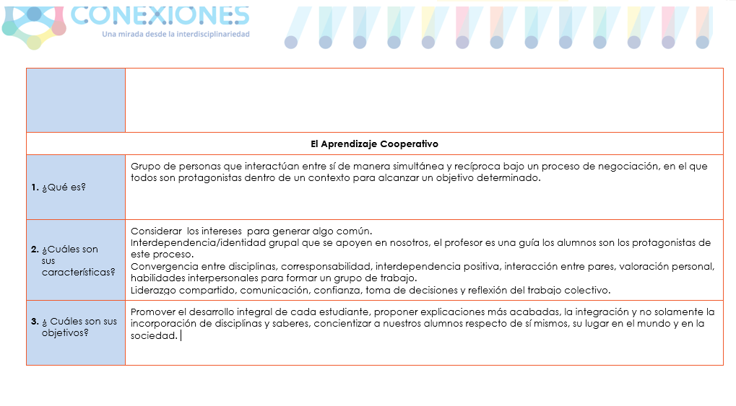
Producto 1: C.A.I.A.C. Conclusiones Generales.

Slide 6
Producto 1: C.A.I.A.C. Conclusiones Generales.

Slide 7
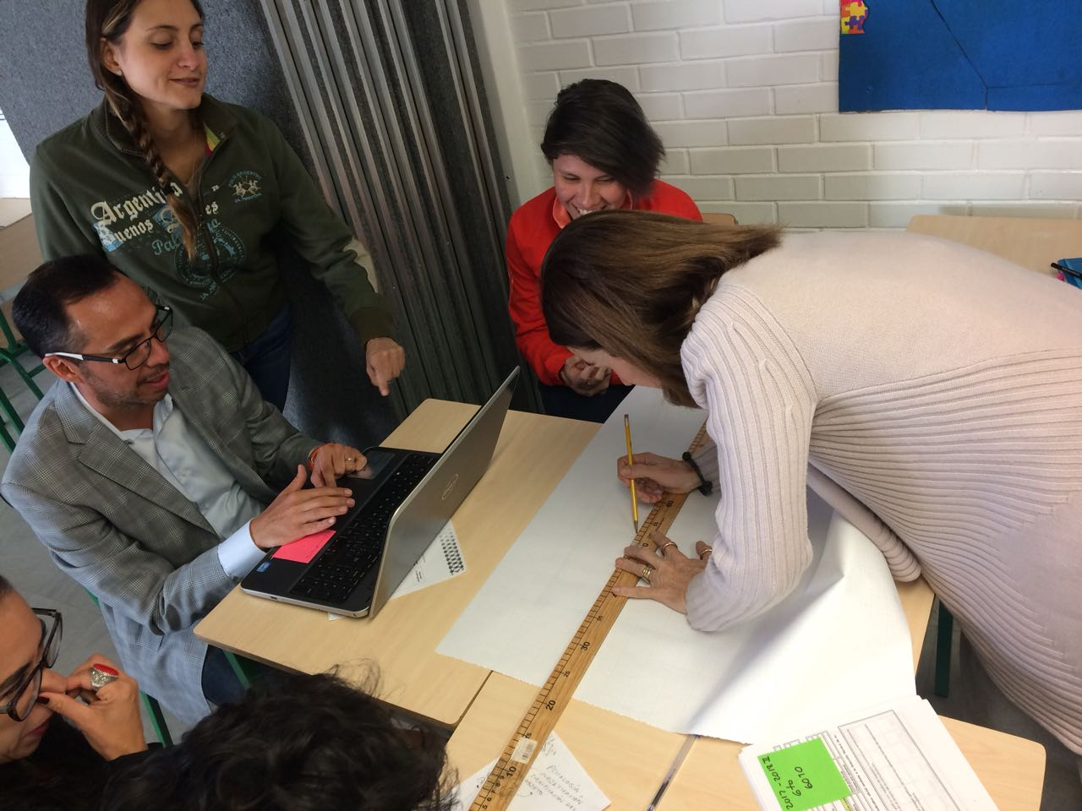
Producto 3: Fotografías de la sesión tomadas por los propios
grupos y la persona asignada para tal fin.

Slide 8
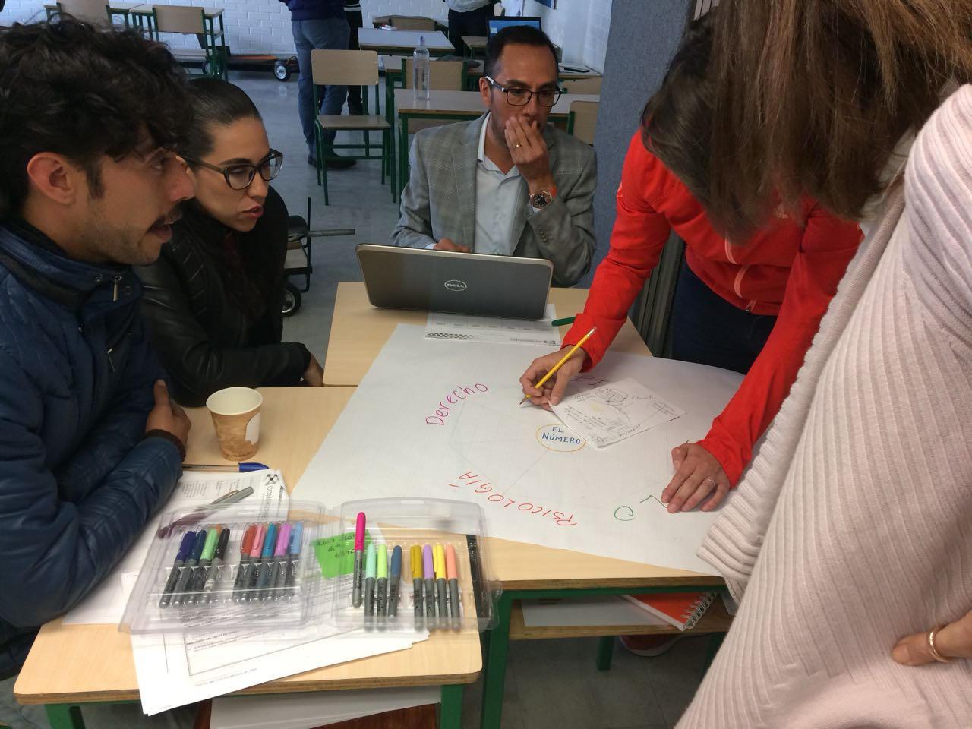
Producto 3:

Slide 9
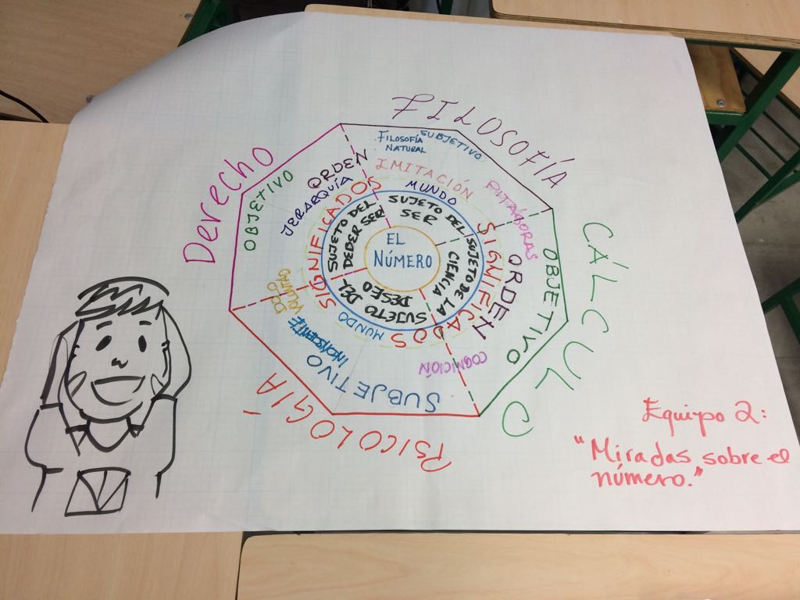
Producto 2: Organizador gráfico que muestre los contenidos y conceptos
de todas las asignaturas involucradas en el proyecto y
su interrelación.

